Slide 1

MÓDULO 26 · MATEMÁTICA · AULA 424
Área de Triângulo por Coordenadas
O valor absoluto garante que a área nunca é negativa
Área de triângulo por coordenadas

Slide 2
Para começar
Se o cálculo der um número negativo, a área do triângulo é negativa?
POSSOR · Geometria Analítica Plana · Aula 424
2

Slide 3
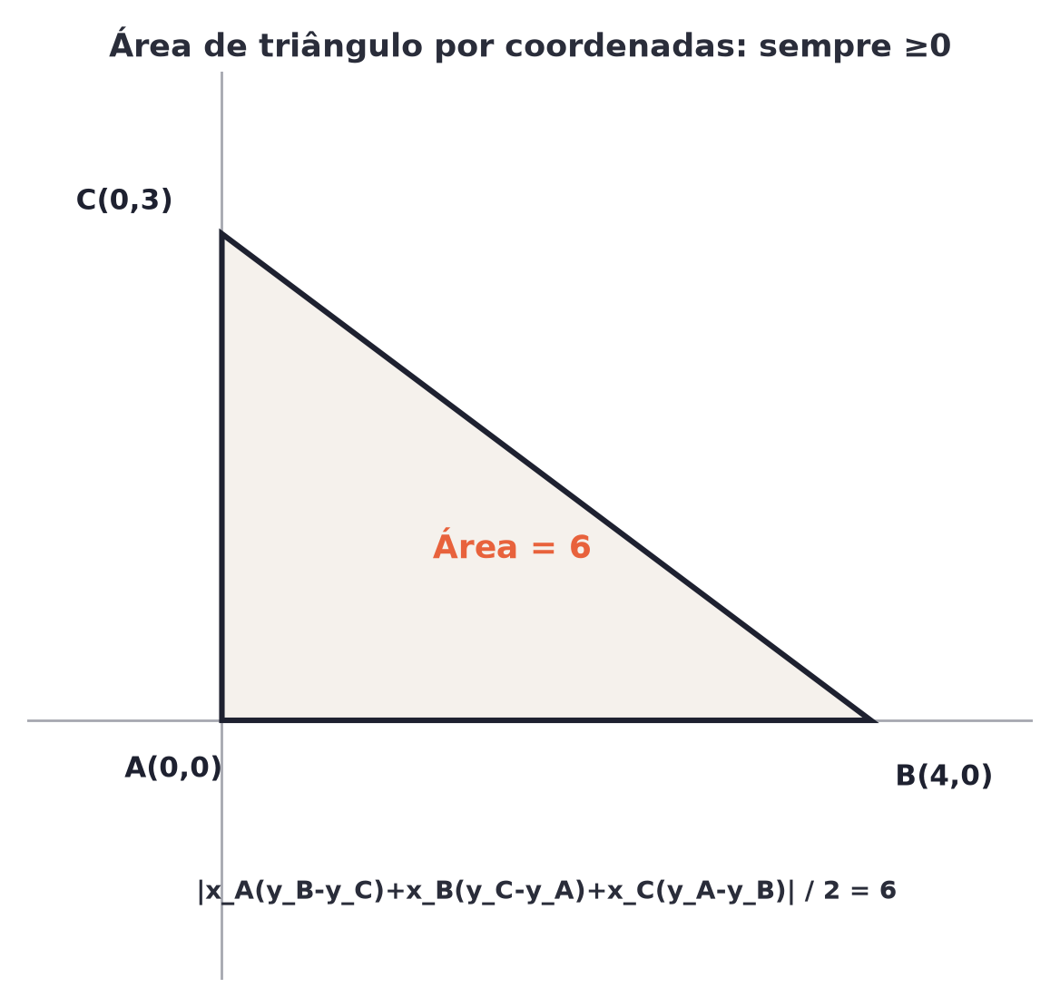
O conceito central
Área = |x₁(y₂-y₃)+x₂(y₃-y₁)+x₃(y₁-y₂)|/2 — o módulo garante área ≥0.
POSSOR · Geometria Analítica Plana · Aula 424
3

Slide 4
Como funciona
O sinal antes do módulo só indica a orientação dos vértices, nunca a área em si.
• Determinante pode dar negativo (orientação)
• Área = |determinante|/2, sempre ≥0
POSSOR · Geometria Analítica Plana · Aula 424
4

Slide 5

Cuidado com essa armadilha
Esquecer o valor absoluto, achando que uma área pode dar negativa.
POSSOR · Geometria Analítica Plana · Aula 424
5

Slide 6
Exemplo resolvido
Área de A=(0,0), B=(4,0), C=(0,3)?
|0(0-3)+4(3-0)+0(0-0)|/2
=12/2=6
POSSOR · Geometria Analítica Plana · Aula 424
6

Slide 7
Roteiro de hoje
1
Pergunta inicial
2
Área nunca é negativa
3
Exemplo
4
Exercícios
POSSOR · Geometria Analítica Plana · Aula 424
7

Slide 8

Hora dos Exercícios — Fixação
QUESTÃO 1
Escreva a fórmula da área de um triângulo por coordenadas.
💡 Dica
Área deu zero? Os três pontos são colineares — não formam um triângulo de verdade.
POSSOR · Geometria Analítica Plana · Aula 424
8

Slide 9

Gabarito e Encerramento
Resposta
Área = |x₁(y₂-y₃)+x₂(y₃-y₁)+x₃(y₁-y₂)|/2.
Resumo da Aula
Com a área calculável, o módulo passa para as diferentes formas de escrever a equação de uma reta.
• A área de um triângulo por coordenadas nunca é negativa — o valor absoluto garante isso.
Próxima aula: Módulo concluído.
POSSOR · Geometria Analítica Plana · Aula 424
9

